Slide 1
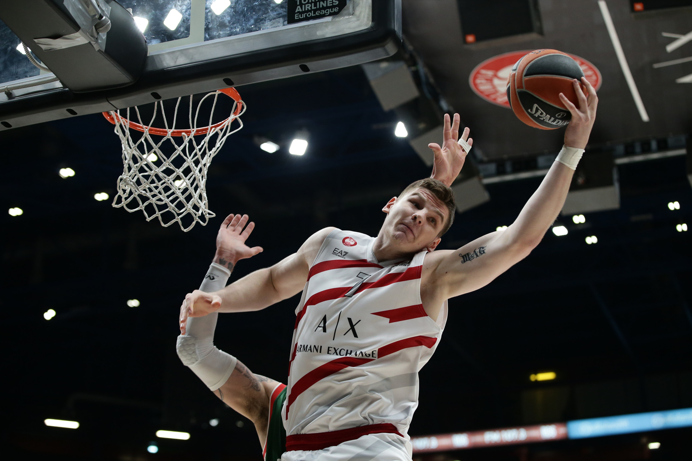
ARTURAS GUDAITIS
BREAKTHROUGH SEASON

Slide 2
Il record Olimpia di rimbalzi in una gara
La mostruosa prova di Arturas Gudaitis a rimbalzo contro Gran Canaria ha riscritto il libro dei record Olimpia in EuroLeague. I suoi 17 rimbalzi sono infatti non solo record carriera personale (precedente: 13, quest'anno contro il Khimki) ma soprattutto sono la miglior prova di sempre nella storia del club. Il vecchio primato di 16 rimbalzi apparteneva a Travis Watson (due volte). Sono record personale e di club anche i suoi 10 rimbalzi offensivi: Watson deteneva anche quel primato con nove (31 gennaio 2008 contro Le Mans). Gudaitis ha stabilito anche il suo nuovo record personale di 32 punti di valutazione, di tiri liberi segnati in una gara con 12 (ad uno dal record di società di Danilo Gallinari), di tiri liberi guadagnati con 14 (terzo di sempre in maglia Olimpia) e di falli subiti, ben 10 (il primato di squadra appartiene a Keith Langford con 13, il 29 novembre 2013 contro lo Zalgiris). Per Gudaitis è stata la quinta doppia doppia della carriera in gare di EuroLeague

Slide 3
Rimbalzi in una gara: la classifica All-Time
.
Pos. | Giocatore | Rim. | Avversario | Stagione
1 | Arturas Gudaitis | 17 | Gran Canaria | 2018/19
2 | Travis Watson | 16 | Le Mans | 2007/08
2 | Travis Watson | 16 | Aris Salonicco | 2007/08
4 | Jeff Brooks | 13 | CSKA Mosca | 2018/19
4 | Arturas Gudaitis | 13 | Khimki Mosca | 2018/19
Con 13 figurano anche Ioannis Bourousis, Tyrone Grant, Joseph Blair e Diego Fajardo oltre ad una volta di più Travis Watson.

Slide 4
Rimbalzi offensivi: la classifica All-Time Olimpia
.
Pos. | Giocatore | Rim. | Avversario | Stagione
1 | Arturas Gudaitis | 10 | Gran Canaria | 2018/19
2 | Travis Watson | 9 | Le Mans | 2007/08
2 | Travis Watson | 7 | Aris Salonicco | 2007/08
4 | Mason Rocca | 7 | Panionios Atene | 2008/09
Con sei ci sono ancora Gudaitis due volte, Robbie Hummel, Jamel McLean, Samardo Samuels e Kaleb Tarczewski.

Slide 5
Tiri liberi in una gara: solo Gallinari meglio di lui
.
Pos. | Giocatore | Rim. | Avversario | Stagione
1 | Danilo Gallinari | 13 | Maccabi | 2011/12
2 | Arturas Gudaitis | 12 | Gran Canaria | 2018/19
2 | Ricky Hickman | 12 | Maccabi | 2016/17
2 | Alessandro Gentile | 12 | Olympiacos | 2014/15
2 | Marius Petravicius | 12 | Prokom | 2009/10
2 | Morris Finely | 12 | Prokom | 2009/10
2 | Luca Vitali | 12 | Partizan | 2008/09
PUNTI – I 20 punti di Atene pareggiano il suo record carriera stabilito lo scorso anno a Madrid contro il Real.
DOPPIA CIFRA – In questa stagione, Gudaitis è andato in doppia cifra in 14 gare su 15 e 18 delle ultime 19 contando la stagione passata.

Slide 6
Gudaitis nelle graduatorie individuali
Arturas Gudaitis, in EuroLeague è nei primi cinque in sei voci statistiche inclusa la valutazione media in cui è terzo. Inoltre è primo nei rimbalzi offensivi e terzo in quelli totali.
Statistica | Pos. |  | Leader
Valutazione | 4° | 10.13 | Alexey Shved 25.88
Rimbalzi | 3° | 7.20 | Nikola Milutinov 7.33
Rimb.Off | 2° | 3.47 | Nikola Milutinov 3.67
Falli subiti | 4° | 5.00 | Alexey Shved 6.50
TL segnati | 2° | 5.14 | Alexey Shved 5.38
TL procurati | 3° | 6.27 | Alexey Shved 6.88

Slide 7
Gudaitis Vs. i migliori centri di EuroLeague
Prendendo come metro di paragone i primi 10 centri della valutazione, Gudaitis risulta secondo per valutazione dopo Vesely, terzo per punti segnati, primo per rimbalzi, quinto nel tiro da due, secondo nei tiri liberi, terzo nelle stoppate. Ecco il dettaglio
Centro | Squadra | P.ti | Rim. | %t2p | %tl | Stop. | Val.
Jan Vesely | Fenerbahce | 14.9 | 5.7 | 67.3% | 84.5% | 0.4 | 21.79
Arturas Gudaitis | Olimpia | 12.9 | 7.2 | 66.3% | 80.9% | 0.9 | 20.13
Brandon Davies | Zalgiris | 15.4 | 5.9 | 56.7% | 71.7% | 0.5 | 18.40
Nikola Milutinov | Olympiacos | 10.4 | 7.7 | 62.0% | 72.5% | 1.0 | 18.00
Gustavo Ayon | Real Madrid | 8.6 | 6.5 | 76.4% | 57.9% | 0.8 | 17.00
Vincent Poirier | Kirolbet | 10.3 | 7.5 | 57.7% | 74.3% | 0.8 | 14.60
Jordan Mickey | Khimki | 13.3 | 4.7 | 52.8% | 79.2% | 0.9 | 13.93
Michael Eric | Darussafaka | 12.8 | 6.0 | 54.3% | 69.3% | 0.9 | 13.67
Zach LeDay | Olympiacos | 10.9 | 4.3 | 59.7% | 78.3% | 0.5 | 12.87
Walter Tavares | Real Madrid | 7.1 | 5.9 | 71.2% | 64.7% | 1.9 | 12.80

Slide 8
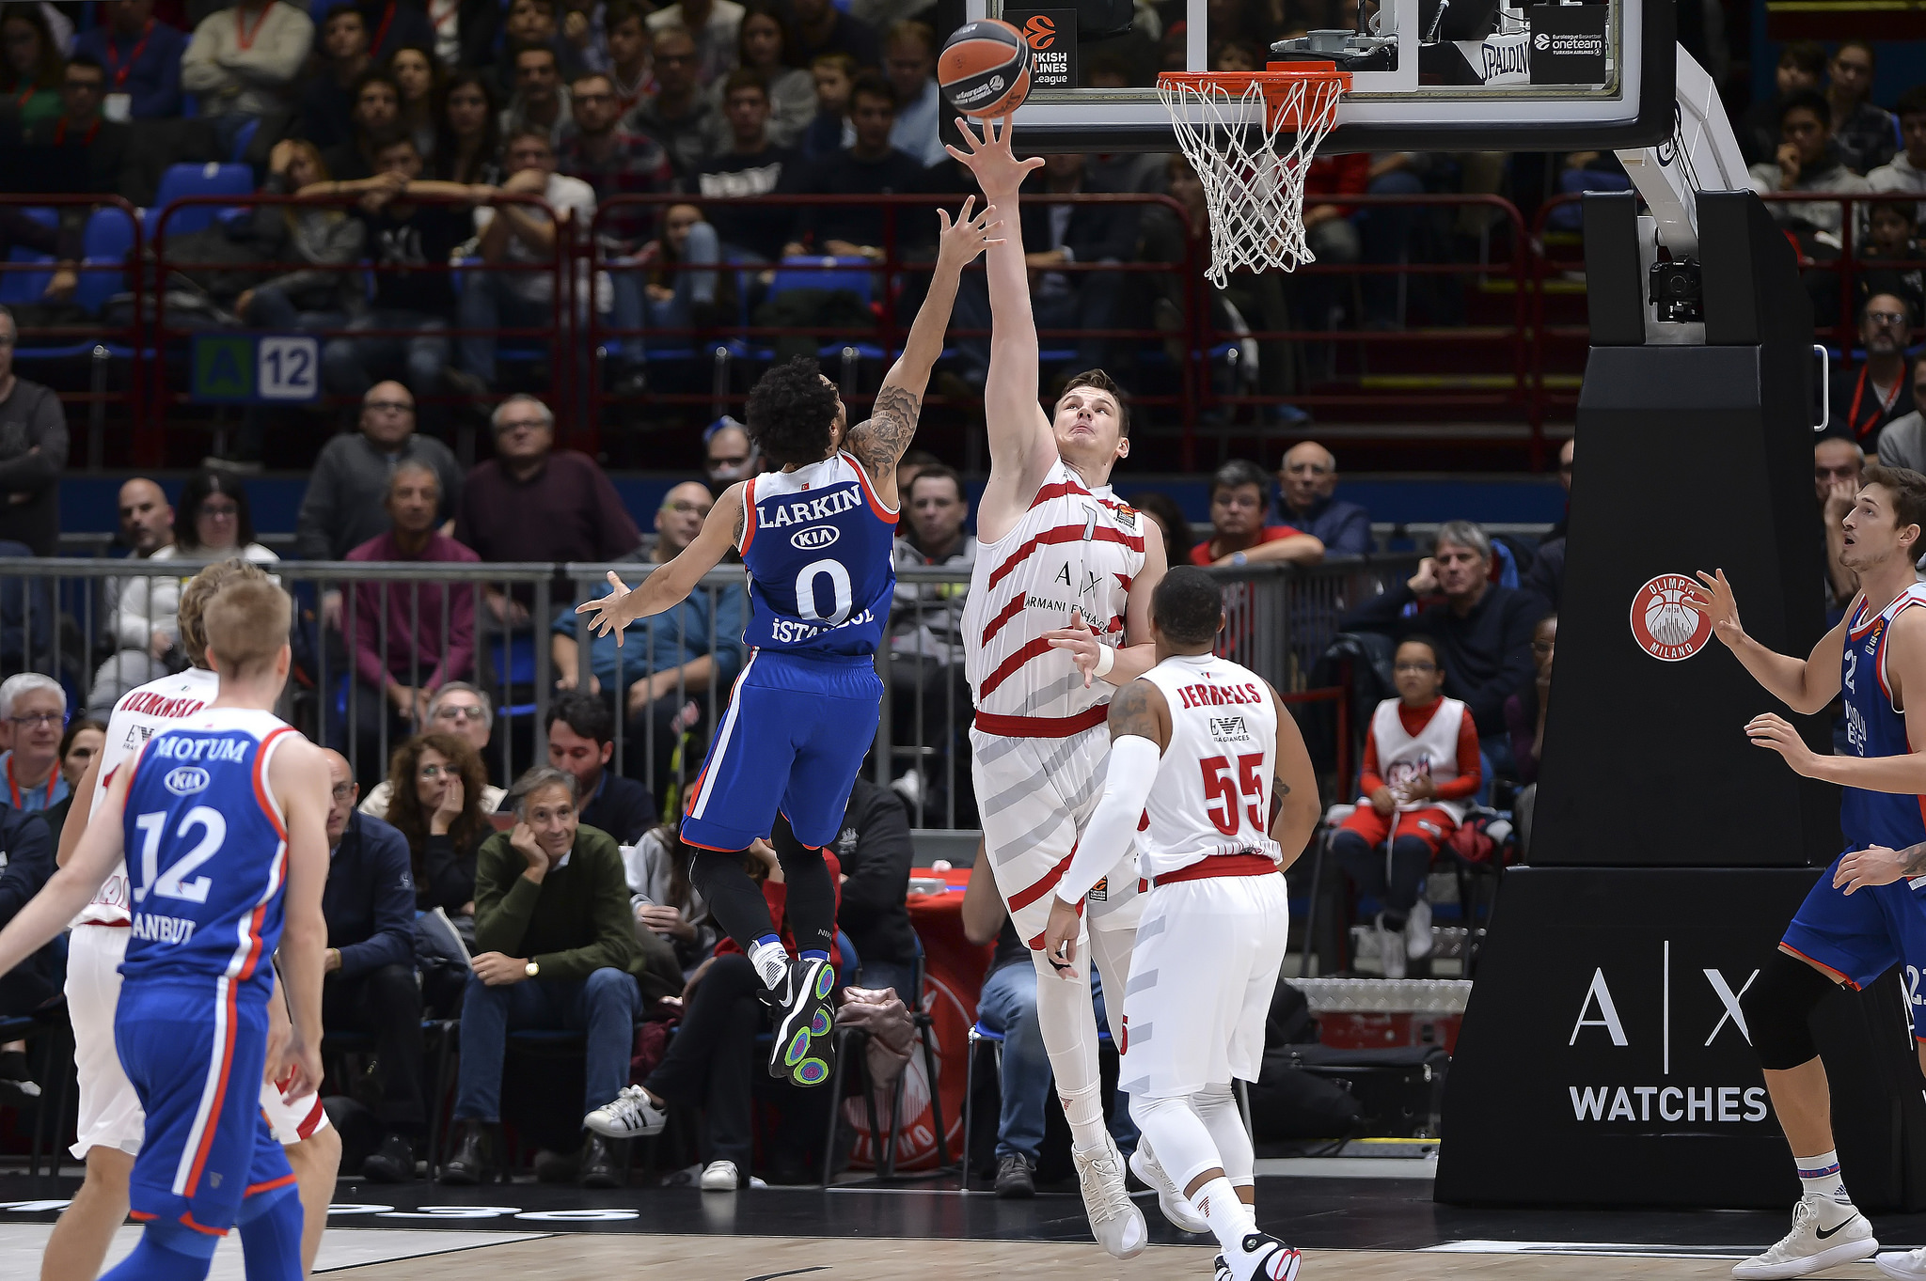
Arturas Gudaitis: la biografia
Nato il 19 giugno 1993 a Klaipeda in Lituania, Gudaitis ha cominciato a giocare nella propria città prima di essere reclutato dallo Zalgiris Kaunas con cui ha debuttato in prima squadra nel 2013. In quella prima stagione ebbe una partita-rivelazione in EuroLeague contro la Lokomotiv Kuban in cui segnò 14 punti con sei rimbalzi. Nel 2014/15 in EuroLeague ha segnato 6.5 punti di media con 4.0 rimbalzi a partita. Nel 2015 ha lasciato Kaunas e firmato per il Lietuvos Rytas Vilnius.

Slide 9
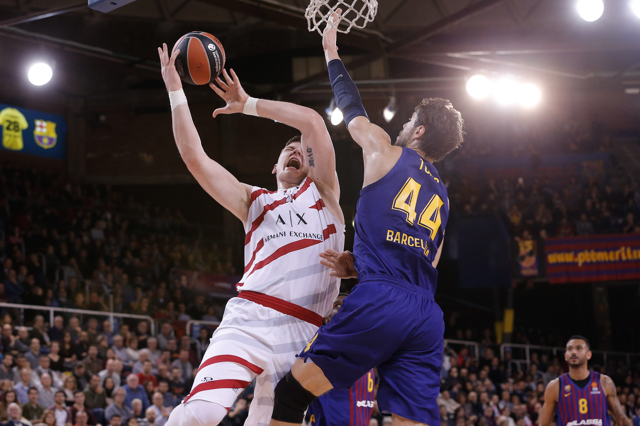
Arturas Gudaitis: la biografia (2)
Nell’ultima stagione a Vilnius ha segnato 11.4 punti per gara con 6.6 rimbalzi, il 57.3% dal campo, 49 stoppate in 41 partite. Con Vilnius, ha giocato l’Eurocup segnando 13.2 punti con 8.2 rimbalzi, il 52.9% da due, il 70.3% dalla lunetta e 1.89 stoppate per gara. Nella regular season di Eurocup è stato primo in stoppate, rimbalzi offensivi, falli subiti, tiri liberi eseguiti e segnati. Gudaitis ha vinto il titolo lituano nel 2014 e nel 2015 con lo Zalgiris Kaunas. Ha vinto la Coppa di Lituania nel 2016

Slide 10
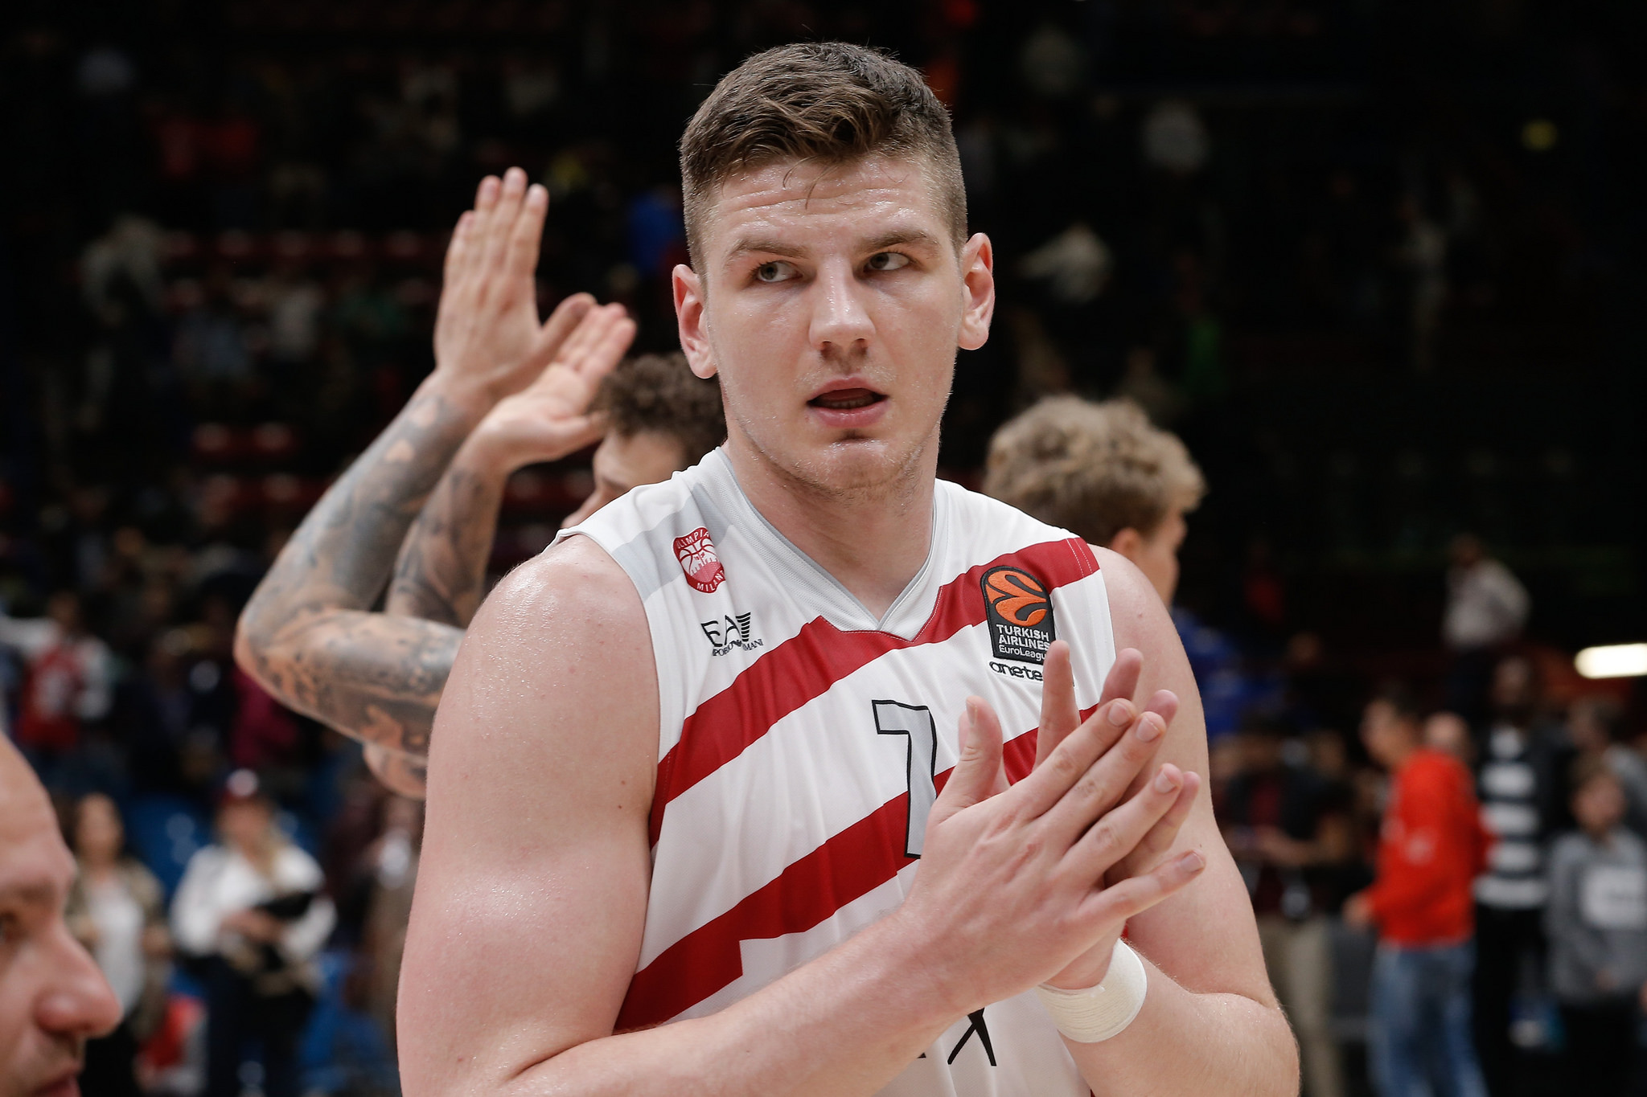
Arturas Gudaitis: la biografia (3)
con Vilnius. Ha partecipato agli Europei del 2017 con la sua Nazionale. E’ stato scelto nei draft NBA del 2015 con il numero 47 da Philadelphia e successivamente ceduto ai Sacramento Kings. Nel febbraio del 2018 i suoi diritti sono stati rilevati dai Cleveland Cavaliers.

Slide 11
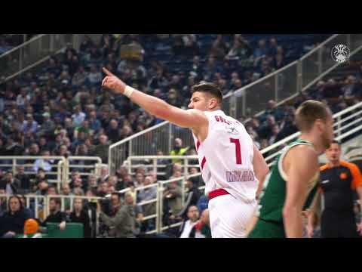
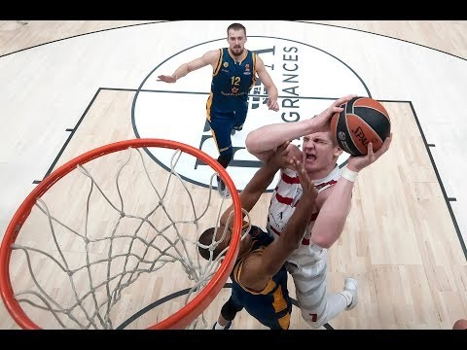
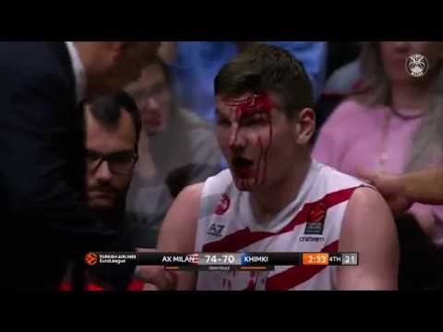
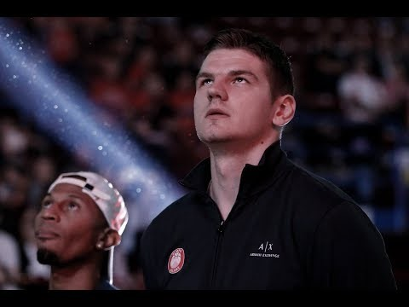
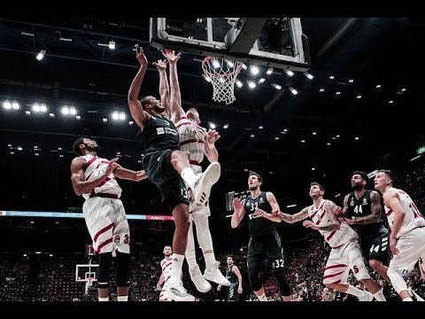
Arturas Gudaitis: The Breakthrough

